Slide 1
Výroba piva
Výroba piva
Mgr. Ivana Blažíčková
Základní škola a Mateřská škola Nymburk, Tyršova 446

Slide 2
Anotace
Vzdělávací oblast: Člověk a příroda
Předmět: Chemie
Ročník: 9.
Tematický okruh: Anorganické a organické látky kolem nás
Vytvořeno: březen 2011
Žáci se seznamují s principem a fázemi výroby piva

Slide 3
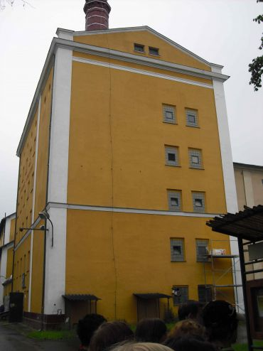
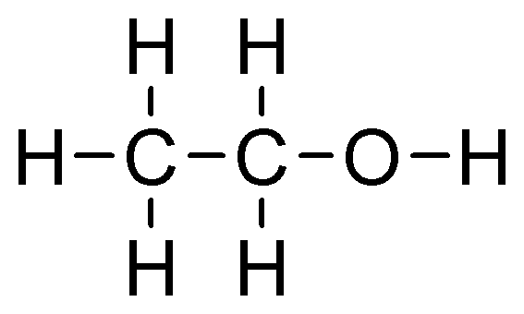
Princip výroby piva
Štěpení polysacharidů z obilných zrn na jednoduché cukry, které jsou zkvasitelné
Zkvašení jednoduchých cukrů pomocí mikroorganismů – kvasinek
Kvašením vzniká ethanol a oxid uhličitý
Ivana Blažíčková

Slide 4
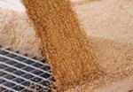
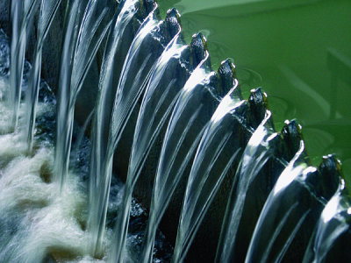
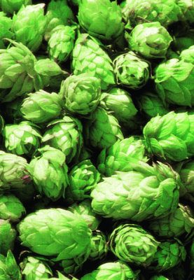
Hlavní suroviny
Ivana Blažíčková
Ivana Blažíčková
Ivana Blažíčková

Slide 5
Voda – neustále laboratorně kontrolována
Ivana Blažíčková

Slide 6
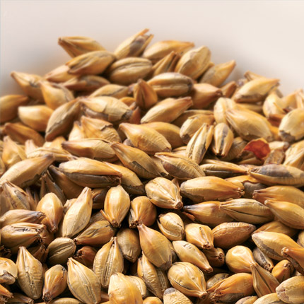
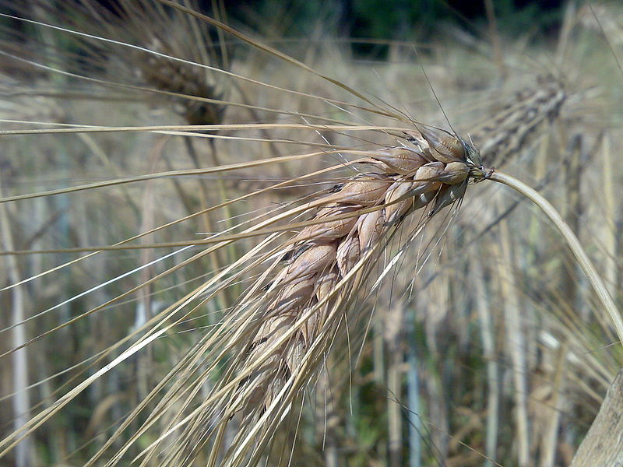
Slad – nejčastěji z ječmene
Vyrobený naklíčením obilných zrn a usušením
Ve sladovně
Ivana Blažíčková
Wikimedia.org. http://commons.wikimedia.org/wiki/File:Barley_07.jpg?uselang=cs (accessed March 09, 2011).

Slide 7
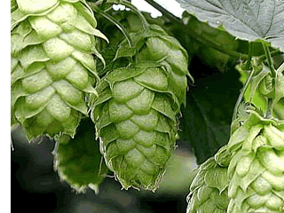
Chmel
Konzervace piva
Hořká chuť
Wikimedia.org. http://commons.wikimedia.org/wiki/File:Humulus_lupulus.jpg?uselang=cs (accessed March 09, 2011).

Slide 8
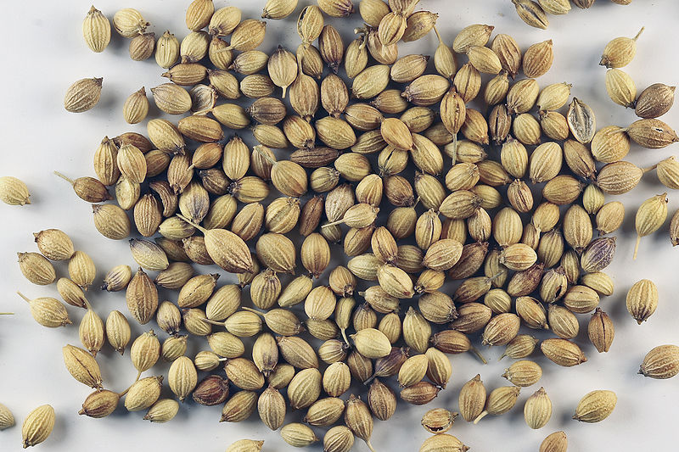
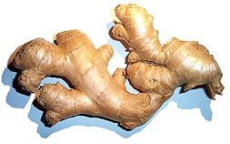
Koření – není nutné
Koriandr
Zázvor
Např. belgická piva
Wikimedia.org. http://commons.wikimedia.org/wiki/File:Sa-cilantro_seeds.jpg?uselang=cs (accessed March 09, 2011).
Wikimedia.org. http://upload.wikimedia.org/wikipedia/commons/f/f7/Gingembre.jpg (accessed March 09, 2011).

Slide 9
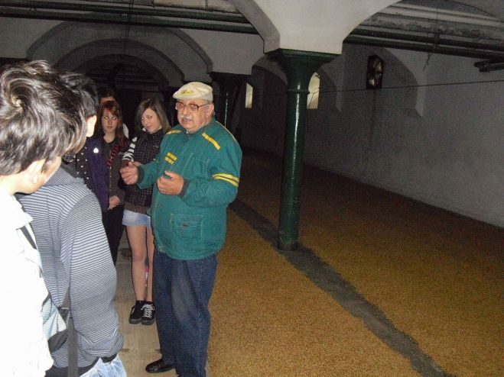
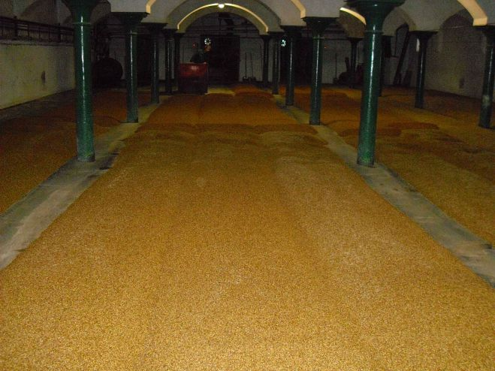
Sladování
Přeměna ječmene na slad
Máčení – 3 dny
Klíčení – aktivace enzymů
Sušení
Několik druhů sladů
– plzeňský, bavorský, …
Ivana Blažíčková
Ivana Blažíčková

Slide 10
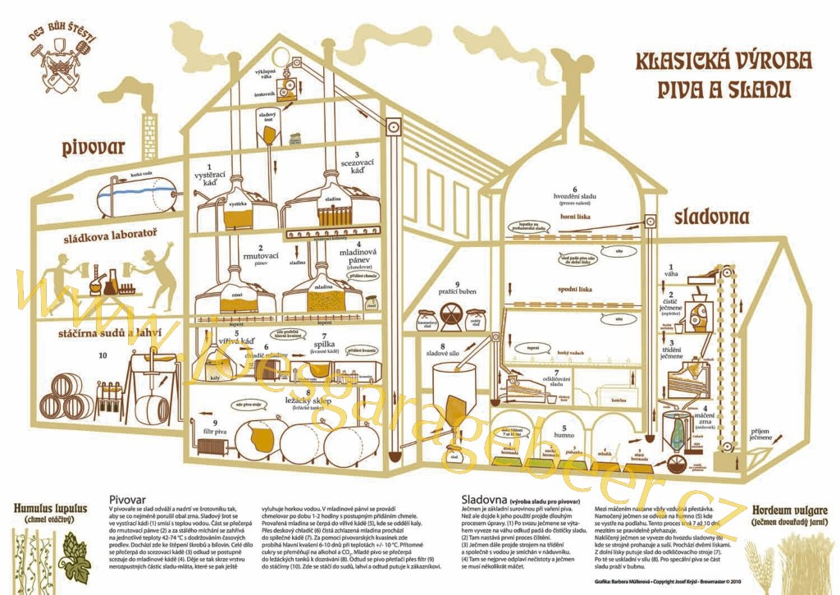
Vlastní výroba piva
Kolibahotel.cz. http://www.kolibahotel.cz/download/hi-vyroba-piva.jpg (accessed March 09, 2011).

Slide 11
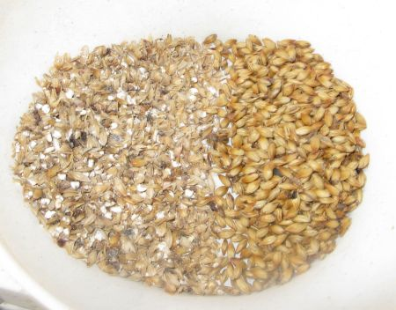
1. Mletí sladu
Probíhá na tzv. šrotovníku těsně před vařením piva
Ivana Blažíčková

Slide 12
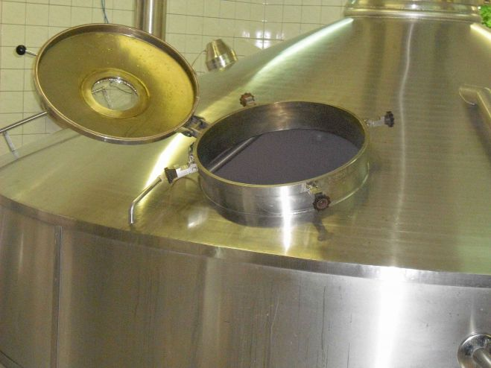
2. Vystírání
Míchání sladu s vodou
Vystírací káď
Probíhá při teplotě 52 °C
Ivana Blažíčková

Slide 13
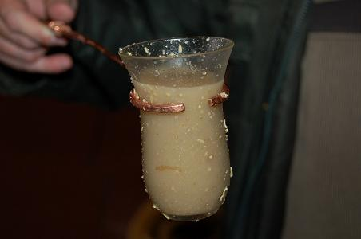
3. Rmutování
Enzymy ve sladu štěpí složité polysacharidy na jednoduché cukry – maltózu a glukózu
Při 63 °C a 72 °C
Ivana Blažíčková

Slide 14
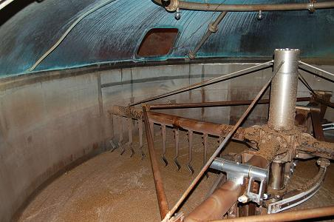
4. Scezování
Oddělení kapalného podílu – sladiny od pevného podílu – sladového mláta
63 °C a 72 °C
Vystírací káď
Mláto –
krmivo pro dobytek
Ivana Blažíčková

Slide 15
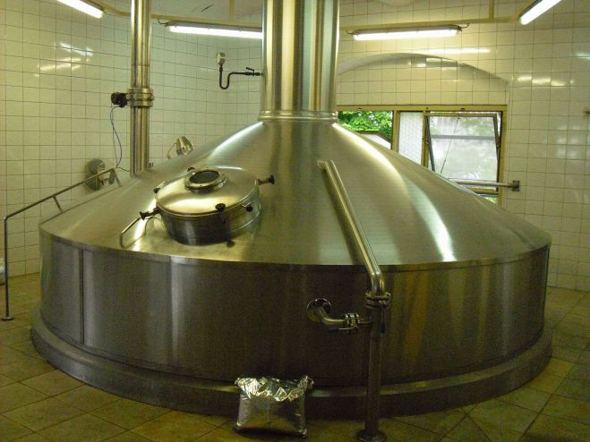
5. Vaření piva - mladiny
Povaření sladiny s chmelem – 120 min
Mladinová pánev
Do roztoku přecházejí hořké látky z chmele
Mladina
Ivana Blažíčková

Slide 16
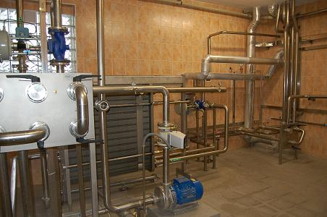
6. Chlazení
Mladina se chladí v jednostupňovém deskovém chladiči na zákvasnou teplotu 8 °C
Ivana Blažíčková

Slide 17
7. Kvašení
Spilka - otevřené kvasné kádě
Do mladiny se přidají čisté pivovarské kvasnice
Kvašením přeměňují cukry na alkohol a oxid uhličitý
Hlavní kvašení trvá 7 dní, u speciálů 7 – 14 dní
Ke konci se kvasnice usadí ke dnu a mohou se po vyprání čistou vodou použít na další várku

Slide 18
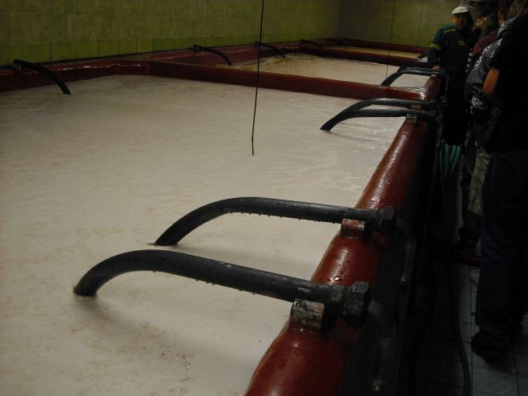
7. Kvašení - spilka
Ivana Blažíčková

Slide 19
8. Ležácký sklep
Zachlazení, odčerpání sedlých kvasnic, sudování do ležáckého sklepa
Uzavřené tanky
Teplota do 2 °C
Dozrávání piva
Sycení přirozeně vznikajícím oxidem uhličitým
Výčepní piva leží přibližně 20 dnů, ležáky a speciální piva až 60 dnů

Slide 20
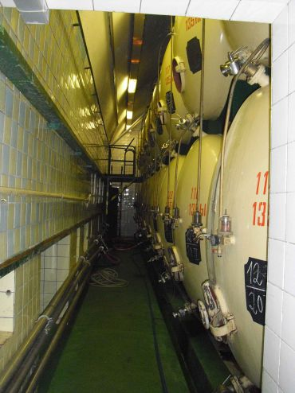
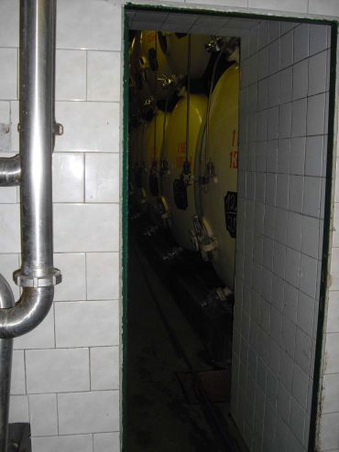
8. Ležácký sklep
Ivana Blažíčková
Ivana Blažíčková

Slide 21
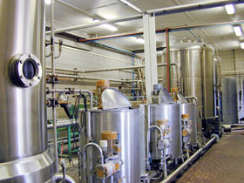
9. Filtrace
Hotové pivo se čerpá na filtr
Filtrací se z piva odstraní zbylé kvasinky a chladové zákaly, získá jiskru
Ivana Blažíčková

Slide 22
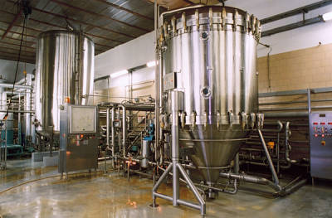
10. Přetlačné tanky
Uchování filtrovaného piva do doby než dojde k jeho stáčení
Ivana Blažíčková

Slide 23
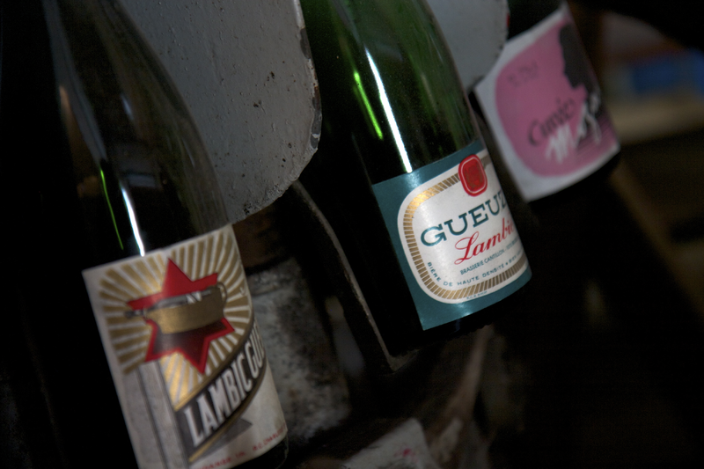
11. Stáčení
Pivo se stáčí do sudů, lahví nebo plechovek
Wikimedia.org. http://commons.wikimedia.org/wiki/File:Cantillon_beer_bottling.png?uselang=cs (accessed March 09, 2011).

Slide 24
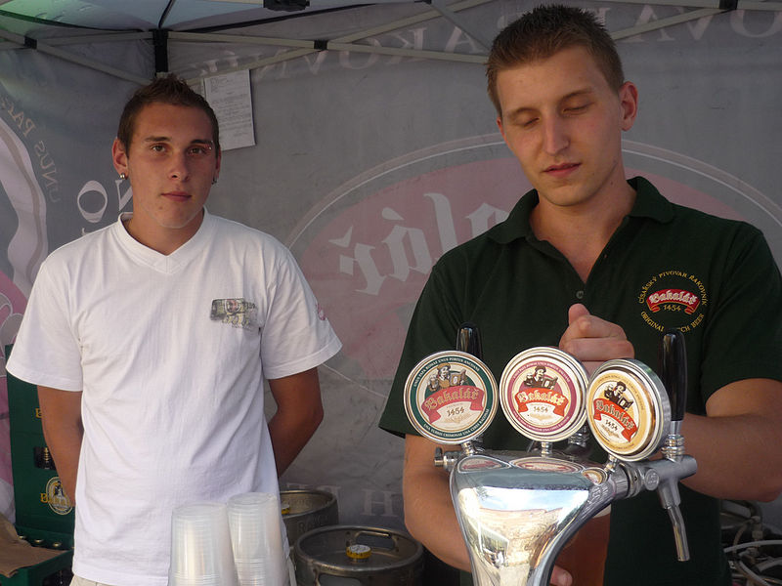
12. Expedice
Pivo se expeduje k odběratelům do České republiky a do zahraničí
Wikimedia.org. http://commons.wikimedia.org/wiki/File:Bakal%C3%A1%C5%99_(pivo)_(3806683149).jpg?uselang=cs (accessed March 09, 2011).

Slide 25
Zdroje textů:
Wikipedia. http://cs.wikipedia.org/wiki/V%C3%BDroba_piva (accessed Feb 13, 2011).
Vlastní texty

